Slide 1

Anleitung zum Management von Druse im Bestand

Slide 2
Ätiologie
Streptococcus equi ssp. equi
  Gram positives Bakterium
    ß-häm. Streptococcus (Gruppe C Lancefield)
  Überlebt in der Erde ca. 4 Tage, im Wasser ca. 8 Wochen

Slide 3
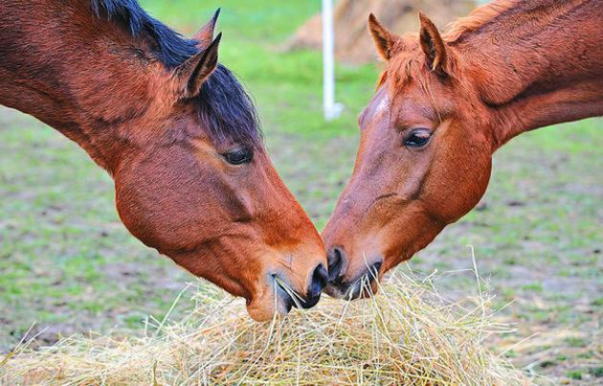
Ätiologie
Hauptquelle des Erregers sind:
  Eitrige Ausscheidungen infizierter Pferde
Übertragung aerogen durch Tröpfcheninfektion
  Direkt
    Kontakt unter Pferden
  Indirekt
    Vehikel:
      Hände, Kleidung, Boxen, Wassereimer, Futterkrippen, Stallgeräte

Slide 4
Ätiologie
Inkubationszeit:
  3 – 8 Tage
Erregerausscheidung:
  4 – 14 Tage nach Infektion bzw. 2 – 3 Tage nach Fieberbeginn

Slide 5
Ätiologie
Erreger stark an Pferde angepasst
  Pferde jeden Alters können sich infizieren
    Junge Pferde < 5 Jahren und immunsupprimierte Pferde erkranken häufiger
  Mortalität bei Jungtieren bis 5 %
Schweregrad der Erkrankung abhängig von
  Erregermenge
  Immunstatus

Slide 6
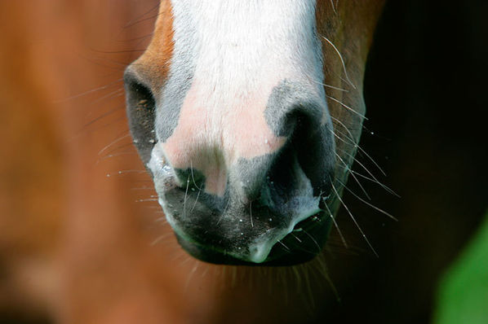
Klinische Symptome
Fieber 40 - 41,5° C
Nasenausfluss (zunächst serös-schleimig, später eitrig)

Slide 7
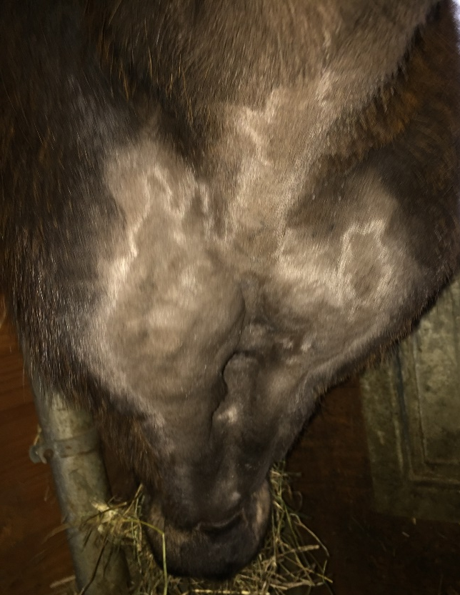
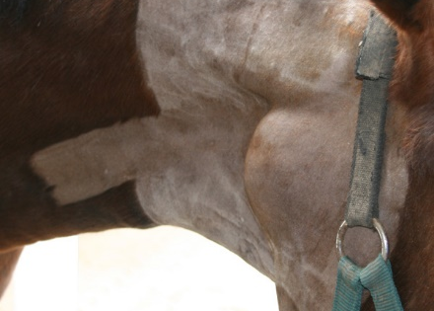
Klinische Symptome
Schwellung / Schmerzhaftigkeit der Lymphknoten
  Vorwiegend im Bereich des Kopfes
  (Lnn. mandibulares, Lnn. retropharyngeales)
  VORSICHT:
  Lymphknotenschwellung kann ausbleiben!!!
Pharyngitis, Laryngitis, Rhinitis
  Gestreckte Kopf-Hals-Haltung
  Schluckbeschwerden
  Stridor der oberen Atemwege

Slide 8
Klinische Symptome
Verlaufsformen:
  Leichte Druse:
    nur leichte klinische Symptome
    Spontanheilung möglich
  Schwere Druse:
    deutliche Störung des Allgemeinbefinden
    Frühzeitige Schwellung und Abszedierung der Lymphknoten
  Kalte Druse:
    Kehlgangsabszesse ohne Fieber
    z. B. nach zu niedrig dosierter Gabe von Antibiotika

Slide 9
Komplikationen
Atemnot
  Druck auf Kehlkopf und / oder Trachea durch hochgradige Lymphknotenschwellung
Luftsackempyem / -chondroide / Infektion der Nasennebenhöhlen
  Ständiges Erregerreservoir
  → Persistent infizierte Tiere
  Direkte Aspiration von Eiter aus den Luftsäcken oder Nasensinen kann zu Broncho- und / oder Pleuropneumonie führen

Slide 10
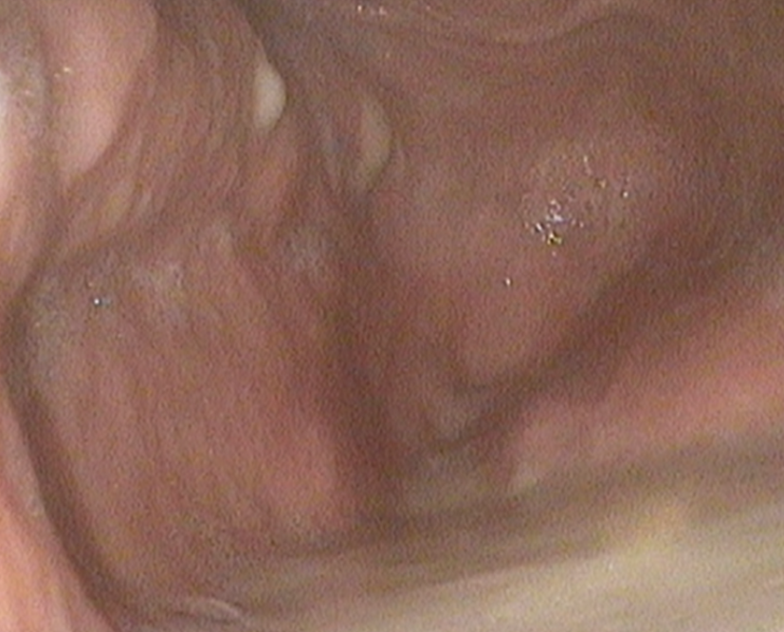
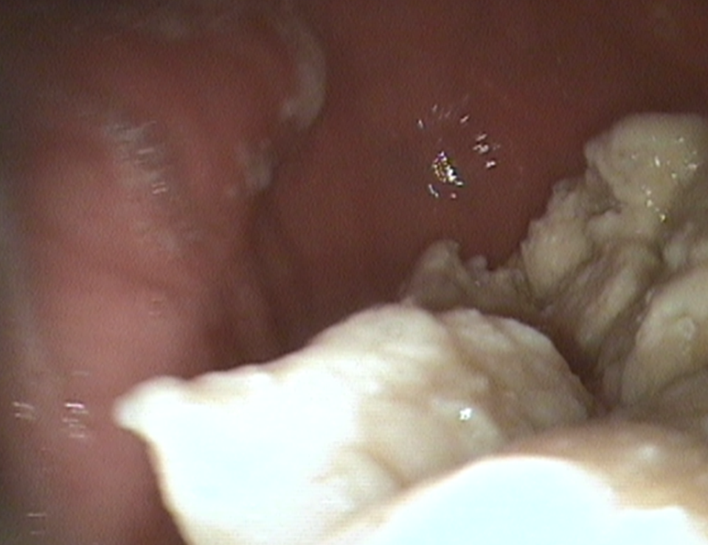
Komplikationen

Slide 11
Komplikationen
Hämatogene oder lymphatische Streuung des Erregers
  Metastatische Druseinfektion (Inzidenz zwischen 2 % und 28 %)
    Abszesse in sämtlichen Organen möglich
    Vorwiegend in Leber, Mesenterium, Milz, Nieren und Gehirn
  Häufiger: Lymphknoten der kranialen Gekrösewurzel
    Symptome: Kolik, Verdauungsstörungen, allmähliche Abmagerung

Slide 12
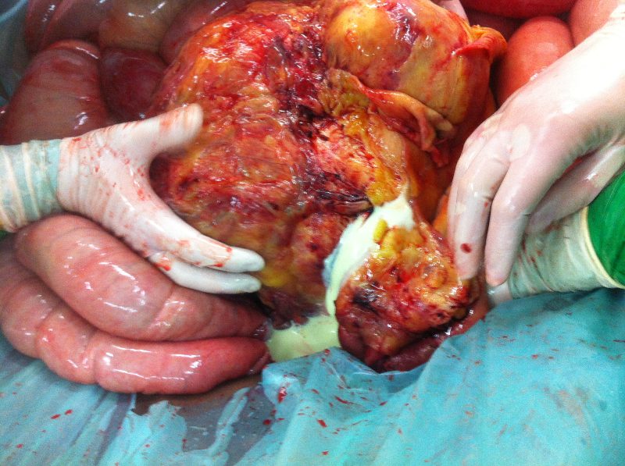
Komplikationen

Slide 13
Komplikationen
Hämatogene oder lymphatische Streuung des Erreger
  Selten:
    Abszesse der Mediastinallympknoten
    Paravertebrale Abszesse
    Septische Arthritis
    Eitrige Meningoenzephalitis
      Durch Verschleppung des Erregers ins Liquorsystem
    Septikämie
      Rascher letaler Ausgang besonders bei Fohlen und Eseln

Slide 14
Komplikationen
In Verbindung mit immunmedierten Prozessen
  Häufiger:
    Petechialfieber (Morbus maculosus, Purpura hämorrhagica)
    Inzidenz ca. 6,5 %
  Selten:
    Myositiden
    Nephropathien
    Myokarditiden

Slide 15
Epidemiologie / Immunität
75 % der Pferde entwickeln nach einer Druseinfektion eine belastbare Immunität für 5 – 7 Jahre
Geschlossene Bestände mit wenig Pferdeverkehr
  Geringe Bestandsimmunität
Offene Bestände mit Pferden unterschiedlichen Alters und viel Pferdeverkehr (Turnier, Lehrgänge, Handel)
  Bessere Bestandsimmunität
  Aber: größeres Infektionsrisiko!!!

Slide 16
Epidemiologie / Immunität
  Ca. 10 % der betroffenen Pferde eines Druseausbruches werden zu langfristigen inapparenten Trägern (Silent Carrier)
    i. d. R. mind. 1 Pferd im Stall nach einem Druseausbruch!!!
    Erregerreservoir in Luftsäcken und Nasensinen
      Intermittierende Ausscheidung des Erregers
      Vermehrte Ausscheidung bei Stress

Slide 17
Epidemiologie / Immunität
  Problem:
    Klinisch inapparent infiziertes Pferd im Bestand
        Erneuter Ausbruch bei Einführung eines gesunden Pferdes ohne belastbare Immunität
    Klinisch inapparent infiziertes Pferd wird in gesunden Bestand eingeführt
    → Druseausbruch, wenn der Bestand keine belastbare Immunität hat

Slide 18
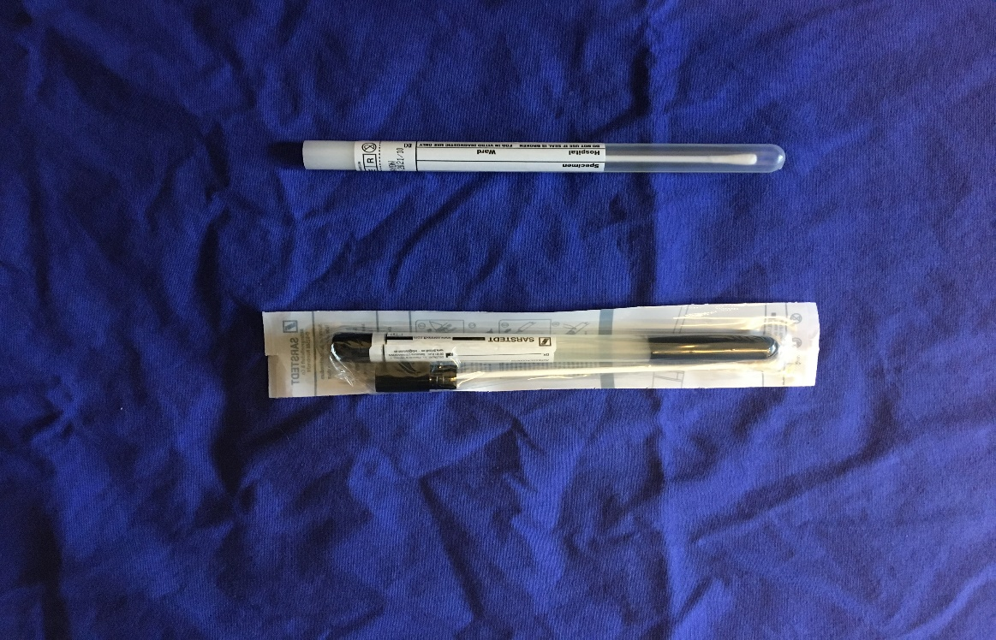
Diagnostik
Nachweismethoden
  Bakterielle Kultur:
    Tupfer mit Transportmedium
    Weist lebende Bakterien nach; gilt immer noch als „Goldstandard“
    Sensitivität jedoch relativ gering
    (außer bei deutlichem Nasenausfluss oder Abszessmaterial)
  PCR:
    Trockener Tupfer
    Weist DNA des Erregers nach
    Sensitivität bis zu 95 %
  → Sinnvoll: Kombination von Kultur und PCR

Slide 19
Diagnostik
Nasentupfer
  Handelsüblicher Tupfer
  Sehr zeitsparend
  Beprobung mehrerer Pferde möglich
  Nachteil:
    geringe Sensitivität wegen kleiner Beprobungsfläche

Slide 20
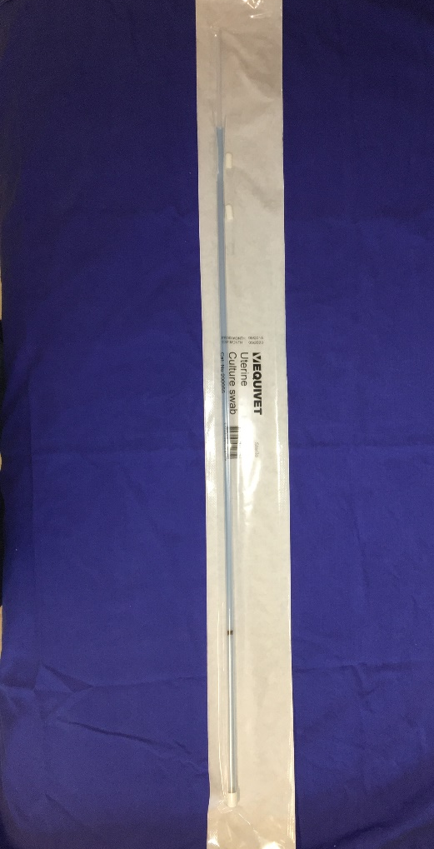
Diagnostik
Pharynxtupfer
  Handelsüblicher Uterustupfer
  Relativ zeitsparend
  Beprobung mehrerer Pferde möglich
  Höhere Sensitivität als Nasentupfer
  Nachteil:
    evtl. Sedation nötig
    geringe Sensitivität wegen kleiner Beprobungsfläche

Slide 21
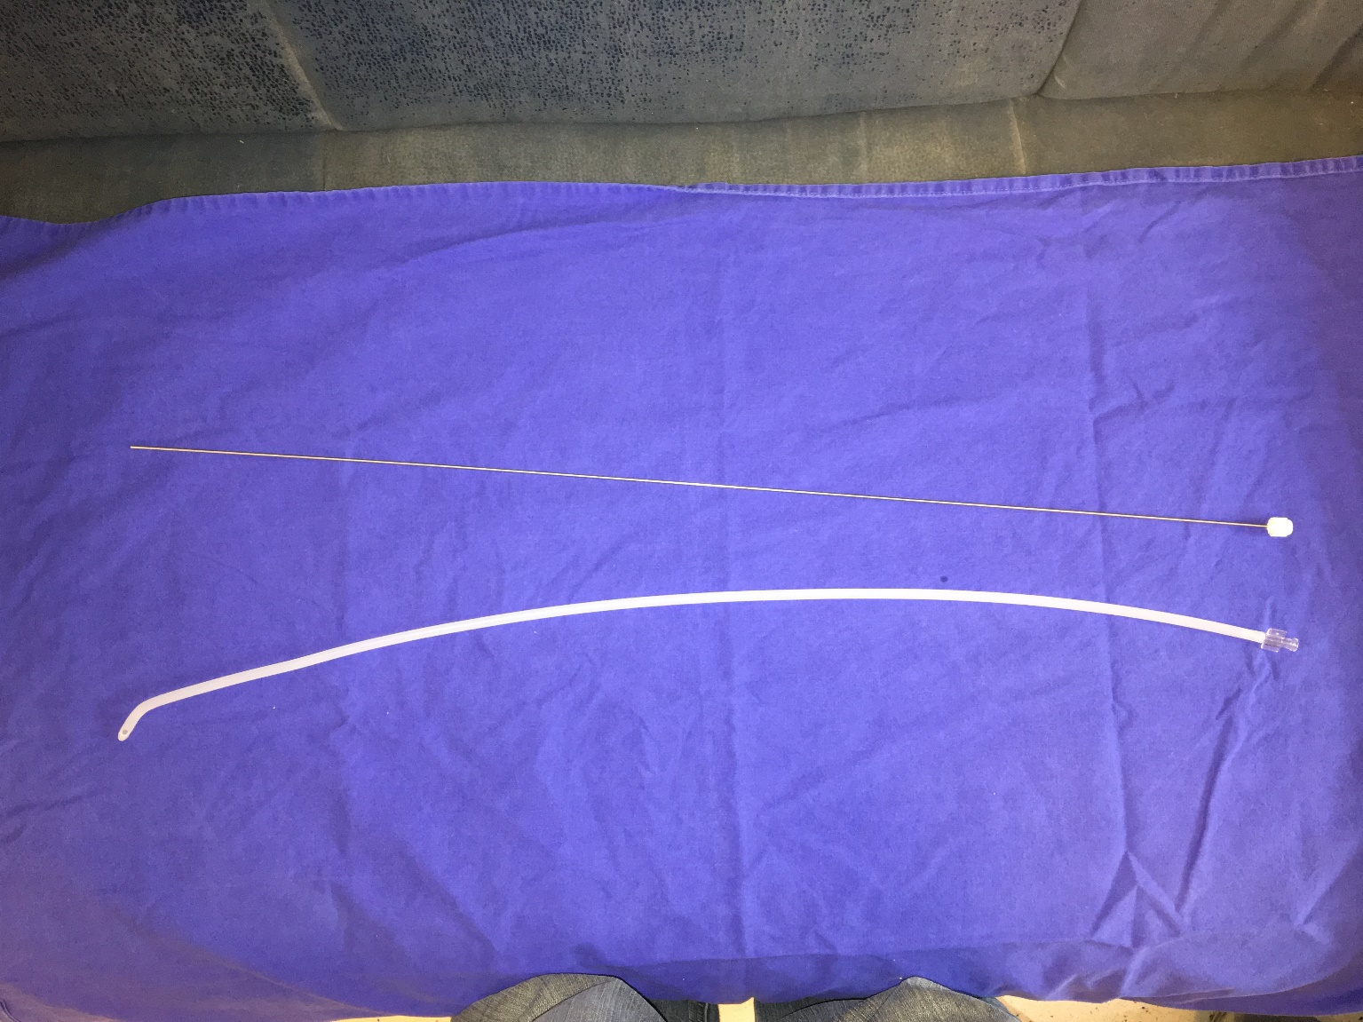
Diagnostik
Pharynxspülprobe
  50 ml sterile NaCl-Lösung in Pharynx spülen und auffangen
  Relativ bis sehr sensitiv
  Große Beprobungsfläche
  Nachteil:
    Höherer Zeitaufwand
    i. d. R. Sedation nötig

Slide 22
Diagnostik
Luftsackspülprobe unter endoskopischer Kontrolle
  20 - 30 ml sterile NaCl-Lösung in Luftsack eingeben und absaugen
  sehr sensitiv
  Geeignet zur Identifikation von „Silent Carriern“
  Zusätzliche Sicht auf pathologische Veränderungen
  Nachteil:
    Hoher Zeitaufwand
    Sedation nötig

Slide 23
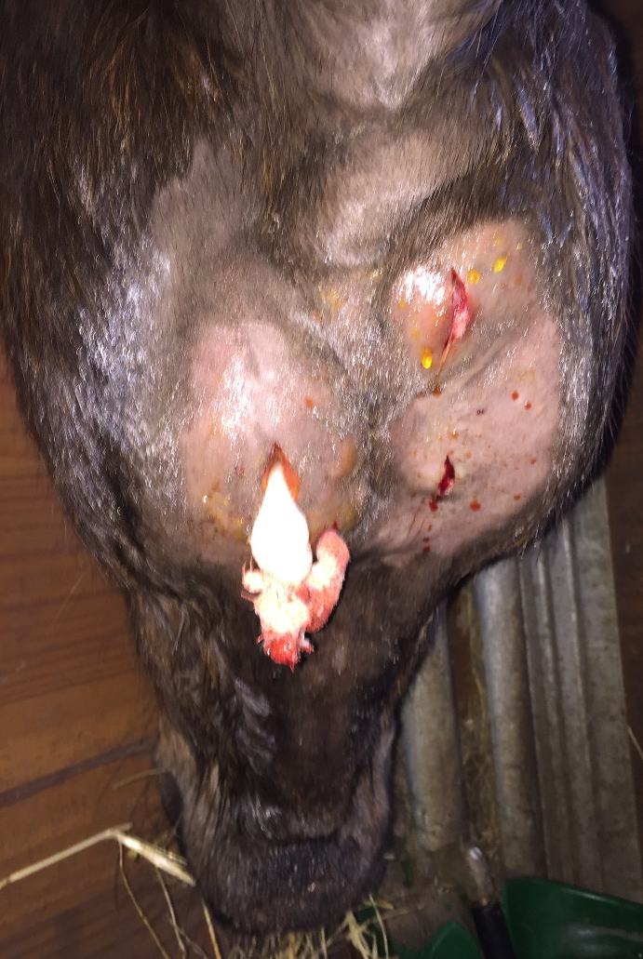
Therapie
  Boxenruhe
  Symptomatische Therapie
    NSAID´s:
      Bei hohem Fieber
      Zur Unterstützung der Abschwellung
    Mukolytika:
      Zur Unterstützung der Sekretolyse
    Lokale Wärmebehandlung:
      Zur Unterstützung der Abszessreifung
        Kartoffelwickel, Hotpacks, hyperämisierende Salben
    Spaltung von reifen Abszessen
      Spülung der Abszesshöhle mit verdünnter Jodlösung

Slide 24
Therapie
Antibiotika ja, nein, vielleicht ???
  Wird sehr kontrovers diskutiert !!!
Allgemein anerkannt:
  Eine antibiotische Behandlung ist nicht angezeigt, wenn das Tier klinisch nicht schwer erkrankt ist oder es schon zur Abszessbildung gekommen ist
  Der Einsatz von Antibiotika bei komplikativen Verläufen mit hochgradig gestörtem Allgemeinbefinden und hohem Fieber ist angezeigt
  Eine aggressive Antibiotikatherapie im Frühstadium (Fieberphase, noch keine Abszedierung der Lymphknoten) kann der Weiterverbreitung der Infektion entgegenwirken

Slide 25
Therapie
Nachteil des Antibiotikaeinsatzes:
  Verzögerte Abszessreifung
  Insuffiziente Reaktion des Immunsystems
  → Reinfektionsgefahr!
  → Pferde müssen weiterhin separat aufgestallt werden!
Antibiotikum der Wahl:
  Penicillin

Slide 26
Therapie
Bei komplikativen Verläufen mit Dysphagie und Dyspnoe
  Infusionen
  Ernährung per Nasenschlundsonde
  Evtl. Tracheotomie
Bei metastatischen Infektionen
  Symptomatische Therapie
  Lange Antibiotikagabe bis zu 2 Monaten und mehr
Bei Morbus Maculosus
  Glukokortikoide hochdosiert
  Antibiotika aufgrund der Gefahr von Sekundärinfektionen

Slide 27
Bestandsmanagement
Ziel:
  Verhinderung der Ausbreitung
  Bekämpfung der Infektion
  Ausbildung einer guten Immunität
Problem:
  Weder Anzeige- noch Meldepflicht
  Keine behördliche Vorgaben hinsichtlich des Managements
  Erfordert ein hohes Maß an Disziplin und Verantwortung
  von allen Beteiligten!!!

Slide 28
Bestandsmanagement
Wichtig:
  Offener und ehrlicher Umgang mit der Situation
  Drusebekämpfung hat oberste Priorität vor individuellen Interessen
  (z. B. Turnierstart oder Lehrgangsteilnahme)
  Eine delegierende oder verantwortliche Person sollte festgelegt werden
  Alle Personen müssen informiert werden
  (Reiter, Besitzer, Trainer, Personal, Tierarzt, Schmied u.s.w.)

Slide 29
Bestandsmanagement
Frühzeitige Diagnosesicherung essentiell aber schwierig!
  Im Frühstadium werden evtl. noch keine / nur wenig Erreger ausgeschieden
  Eine Vielzahl der infizierten Tiere kann klinisch symptomlos sein
Daher:
  Pferde mit Fieber sofort separieren!
  Evtl. wiederholt Beproben, bis die Diagnose gesichert ist!
  Wenn Verdachtsdiagnose bestätigt:
    Transport in und aus dem Bestand unterbinden!
    Personenverkehr einschränken!
    Kein Zugang für Hunde und Katzen!

Slide 30
Bestandsmanagement
Idealerweise 3 Quarantänezonen:
  Zone 1: gesunde Pferde, die keinen Kontakt zu erkrankten Tieren hatten
  Zone 2: verdächtige Pferde ohne klinische Symptome, die Kontakt zu erkrankten Tieren hatten
  Zone 3: erkrankte Pferde
Falls keine räumliche Trennung möglich:
  Farbliche Markierung an Boxen und Stallgeräten (z. B. grün für Zone 1, orange für Zone 2 und rot für Zone 3)
  Arbeitsgänge d. h. Füttern, Misten etc. beginnend bei den gesunden Pferden
  Erst danach werden verdächtige und zuletzt kranke Tiere versorgt

Slide 31
Bestandsmanagement
In jeder Zone sollten vorhanden sein:
  Stallgeräte und Schubkarren
  Mülleimer
  Schutzkleidung, Desinfektionswannen und Händedesinfektion
Besonders die nicht erkrankten Pferde sollten täglich auf Fieber und klinische Symptome kontrolliert werden

Slide 32
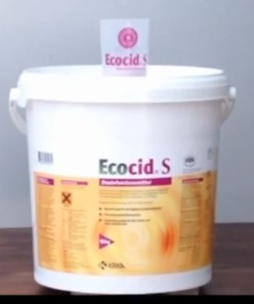
Bestandsmanagement
Desinfektions- und Hygienemaßnahmen
  Geeignetes Desinfektionsmittel wählen (z. B. Ecocid S, Firma Noack)
    Wirksamkeit und Konzentration bei niedrigen Außentemperaturen beachten
  während der Druseinfektion
    Zwischen den verschiedenen Zonen
    Zwischen den Individuen innerhalb einer Zone
  Schlussdesinfektion:
    Stallungen gründlich reinigen, insbesondere von organischem Material
    Krippen und Tränkebecken auswaschen
    Mehrmalige Sprühdesinfektion

Slide 33
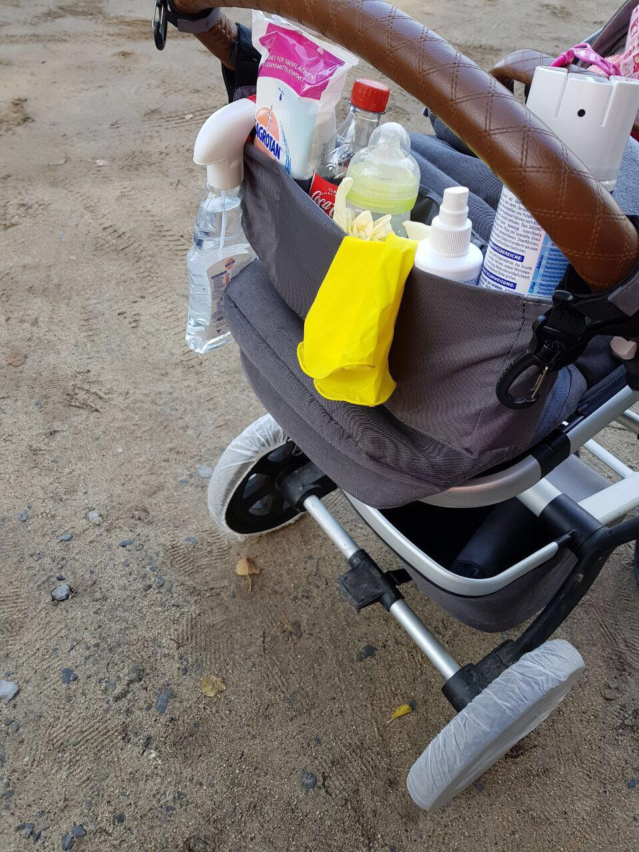

Slide 34
Bestandsmanagement
Bewegungsmanagement:
  Räumliche Trennung
    Gesunde, verdächtige und erkrankte Tiere werden separat bewegt
    z. B. gesunde Tiere nur in der Reithalle, erkrankte Tiere nur auf dem Reitplatz, ….
    Bei Weidehaltung sollte ein Zaunabstand von mind. 10 m eingehalten werden
    Keine gemeinsamen Laufwege, auf denen sich die Pferde begegnen können
  Zeitliche Trennung
    Zuerst die gesunden, dann die verdächtigen und zuletzt die erkrankten Tiere
    Bei Koppelgang: morgens gesunde Pferde, nachmittags erkrankte Pferde auf separaten Koppeln

Slide 35
Bestandsmanagement
Wann ist ein Bestand Drusefrei?
  Empfehlung der FN („Kurzinfo zur Druse“)
    3 negative Tupferproben (Kultur und PCR) im Abstand von 1 Woche
Wann macht es Sinn Tupferproben zu nehmen?
  Empfehlung:
    Kein neuer Krankheitsfall für mind. 3 (besser 6 – 8) Wochen

Slide 36
Bestandsmanagement
Ziel der Abschlusskontrolle:
  Identifikation von persistent infizierten Pferden (PI-Pferde)
  d. h. symptomlose Pferde, die weiterhin Erreger ausscheiden
  Erregerausscheidung evtl. aber nur intermittierend
  → Tupferproben können falsch negatives Ergebnis liefern!!!
  Effektivste Methode zur Identifikation von PI-Pferden
  → Luftsackspülprobe

Slide 37
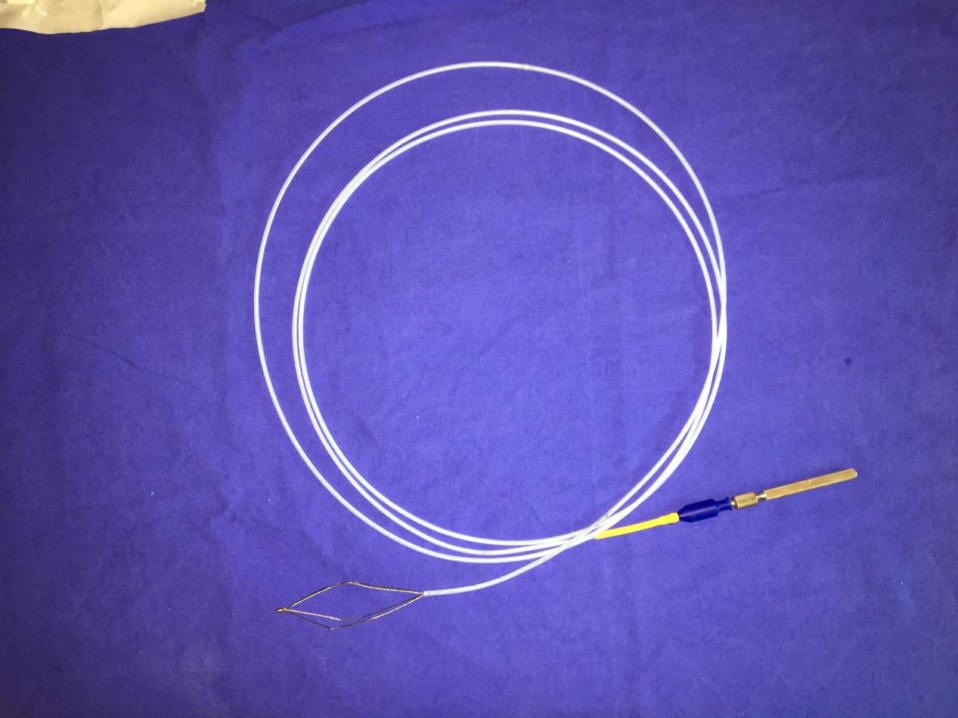
Bestandsmanagement
Therapie bei PI-Pferden:
  Luftsackempyem:
    Luftsackspülung
    Lokale Anwendung von Mukolytika (z. B. Acetylcystein)
  Luftsackchondroide:
    Endoskopische Entfernung mittels Fangkorb

Slide 38
Bestandsmanagement
Therapie bei PI-Pferden:
  Positive PCR und / oder Kultur bei makroskopisch unauffälligen Luftsäcken
    Lokale Therapie mit Penicillin-Gel
      Gesamtvolumen 50 ml: 10 Mio. IE Na-Benzylpenicillin mit 2g Gelatine
      (in Apotheke anmischen lassen)
    Kombination mit systemischer Antibiotikatherapie über 10 Tage bei hartnäckigen Fällen
    Erneute Beprobung nach 2 Wochen
    Gelten als saniert, wenn 3 Proben im Abstand von je einer Woche negativ sind

Slide 39
Prophylaxe
Ideal wäre eine Quarantäne von Neuzugängen über 3 Wochen
  Beprobung ratsam (z. B. 3 x im Abstand von 1 Woche)
Druseimpfstoff
  Geringe Schutzwirkung
  Hohe Nebenwirkungsrate
  Nur als Notfallmaßnahme empfohlen zur Verringerung der klinischen Symptome bei akut infektionsgefährdeten, gesunden Pferden
  (Ständige Impfkommission: „Leitlinien zur Impfung von Pferden“)

Slide 40
Zusammenfassung
Pferde mit Fieber sofort isolieren
Diagnose möglichst frühzeitig sichern, evtl. wiederholte Beprobungen
Umfassende Aufklärung aller Beteiligten
Pferde- und Personenverkehr einschränken
Desinfektions- und Hygieneplan erstellen
Stall- und Bewegungsmanagement vorgeben
Abschlussuntersuchung frühestens 3 (besser 6 – 8) Wochen nach dem letzten Krankheitsfall
  Luftsackspülprobe zur Identifikation von persistent infizierten Pferden
Reinigung und Schlussdesinfektion

Slide 41
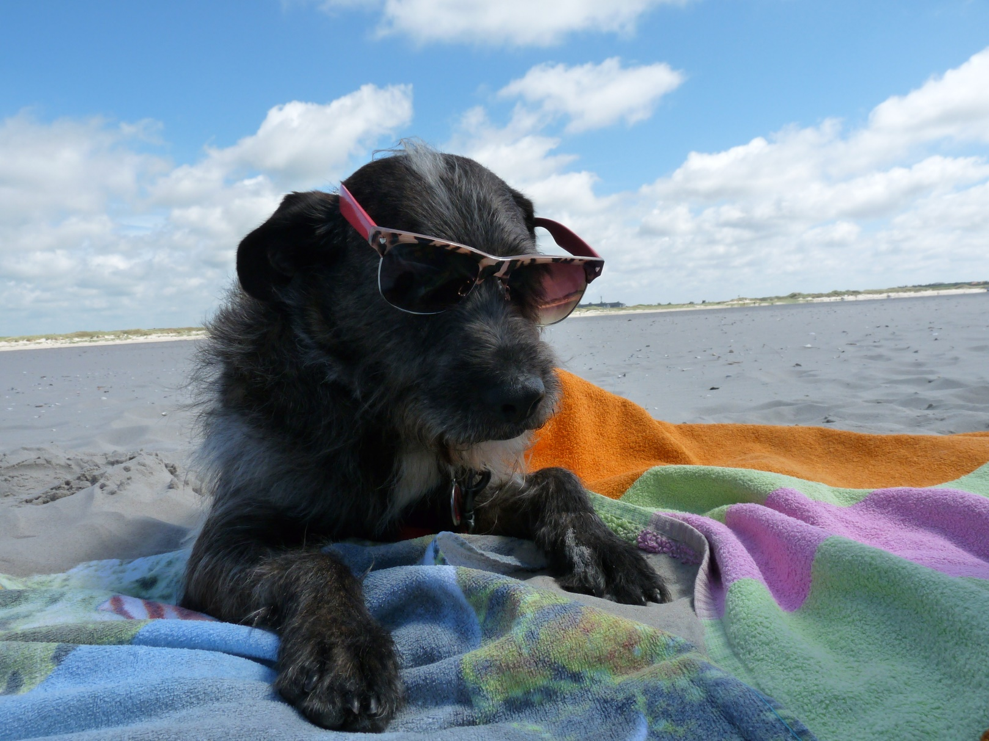
Vielen Dank für Ihre Aufmerksamkeit!

Slide 42
Literatur
Dietz O., Huskamp, B.
Handbuch Pferdepraxis 3. Auflage, Stuttgart, Enke Verlag 2005;
709 - 713
Puschmann T., Ohnesorge B.
Druse im Bestand – Aktuelle Empfehlungen zu Diagnostik, Therapie und Management, Enke Verlag Pferdespiegel 2017; 2: 75 – 83
Duffee, L. R.; Stefanovski, D.; Boston, R. C.; Boyle, A. G.
  Predictor virables for and complications associated with Streptococcus equi subsp equi infection in horses, JAVMA, Vol 247, Nr. 10, November 2015
Deutsche Reiterliche Vereinigung FN
Kurzinfo zur Druse

